Slide 1
進階車縫技巧

Slide 2
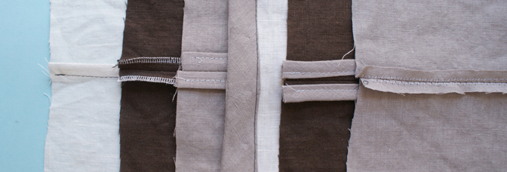
中分骨 – 處理黹口法
相片由香港知專設計學院提供

Slide 3
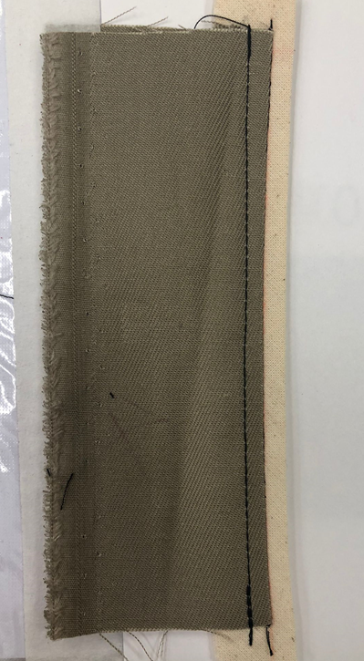
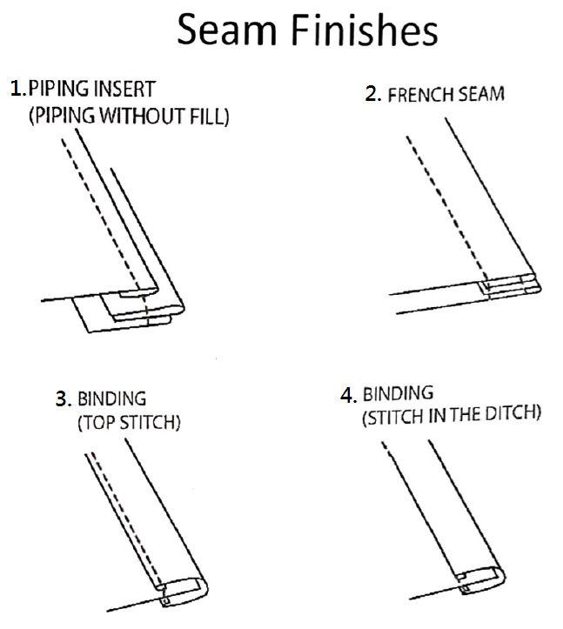
01. 鑲邊線（不帶填充物）
相片由香港知專設計學院提供

Slide 4
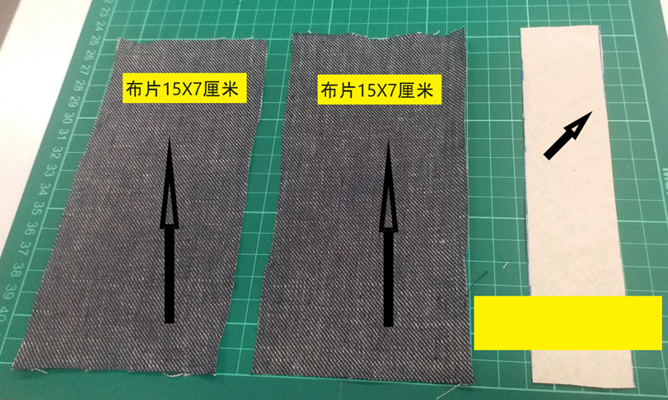
01. 鑲邊線（不帶填充物）
縱紋裁鑲邊線布條15x4厘米
7cm
7cm
相片由香港知專設計學院提供

Slide 5
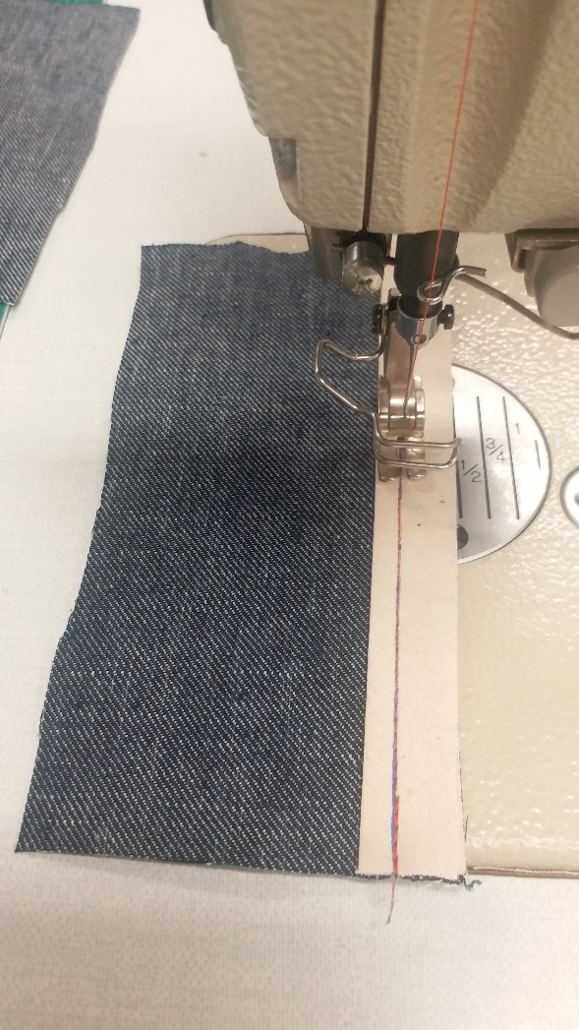
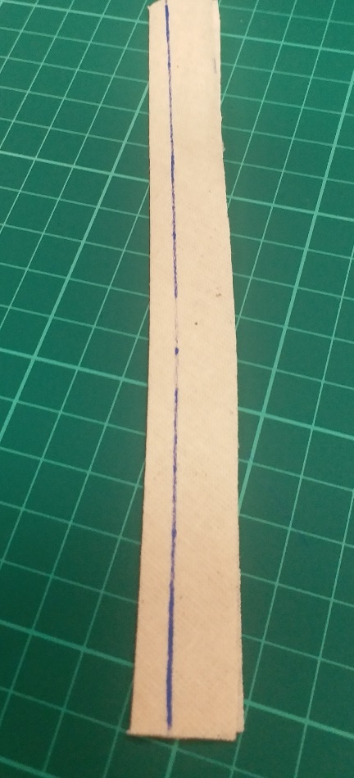
01. 鑲邊線（不帶填充物）
把鑲邊線布條車縫在布片上（正面）， 0.5厘米黹口
由雙摺邊出0.5厘米畫一條線
7cm
7cm
相片由香港知專設計學院提供

Slide 6
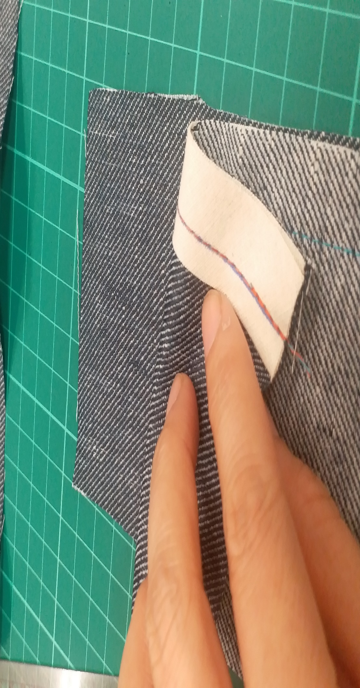
01. 鑲邊線（不帶填充物）
把兩塊布片縫在一起（正面對正面）
7cm
7cm
相片由香港知專設計學院提供

Slide 7
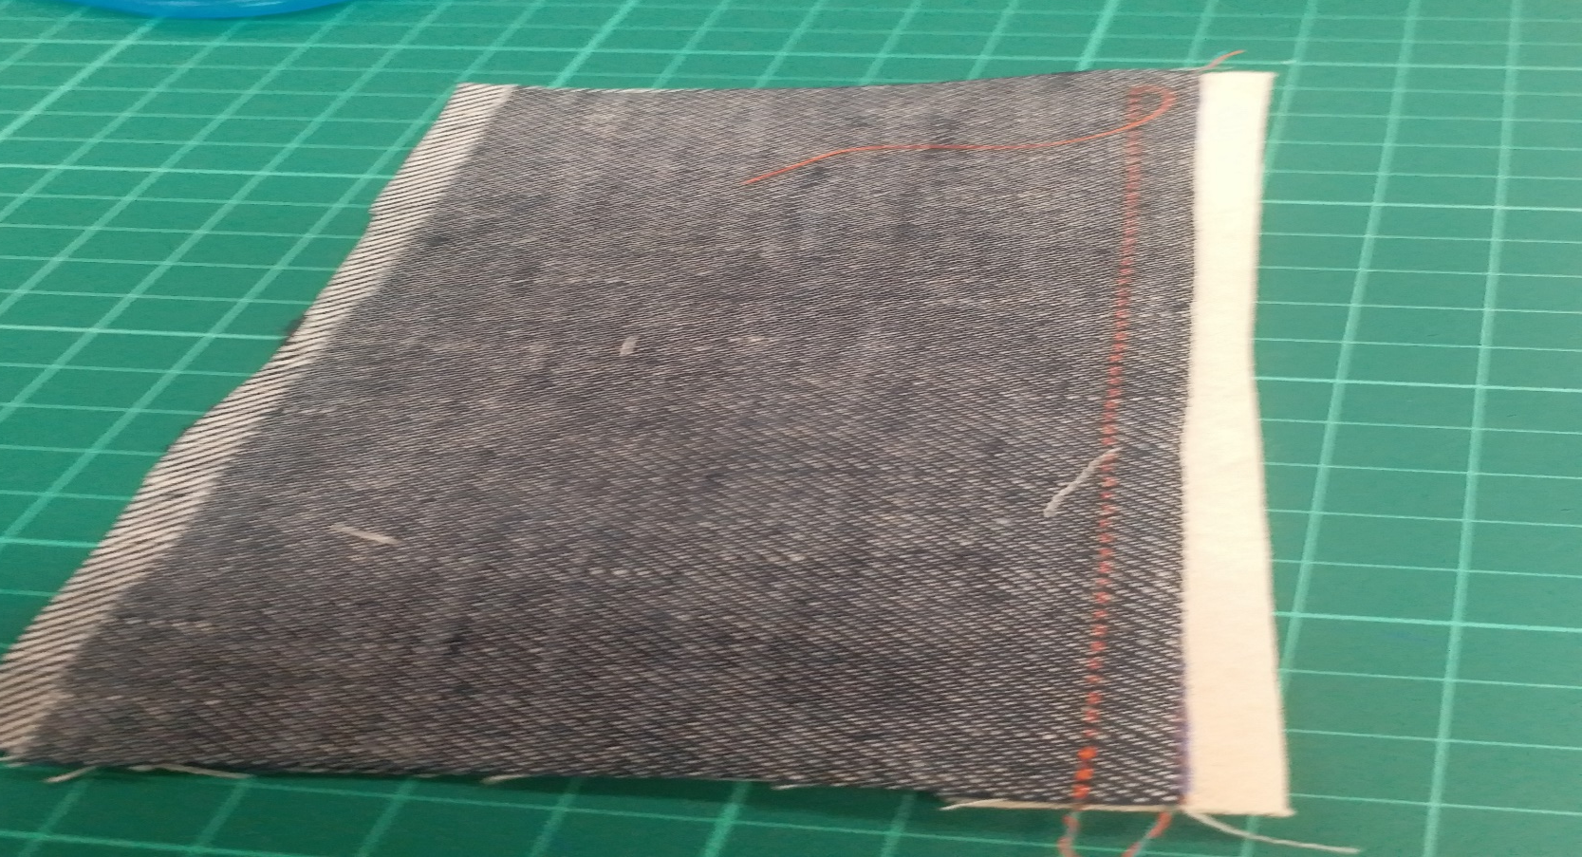
01. 鑲邊線（不帶填充物）
反過來後距離雙摺線0.5厘米明線車縫
7cm
7cm
相片由香港知專設計學院提供

Slide 8
01. 鑲邊線（不帶填充物）
相片由香港知專設計學院提供

Slide 9
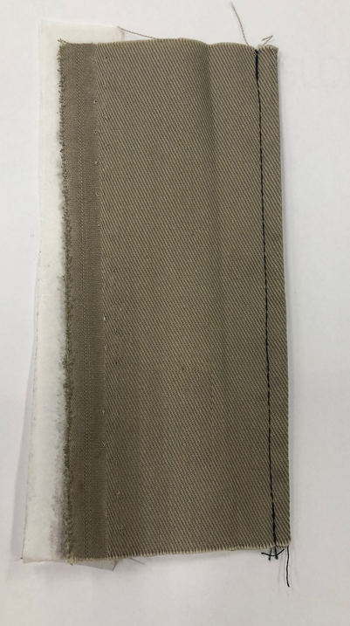
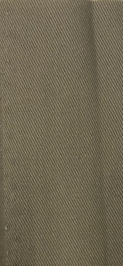
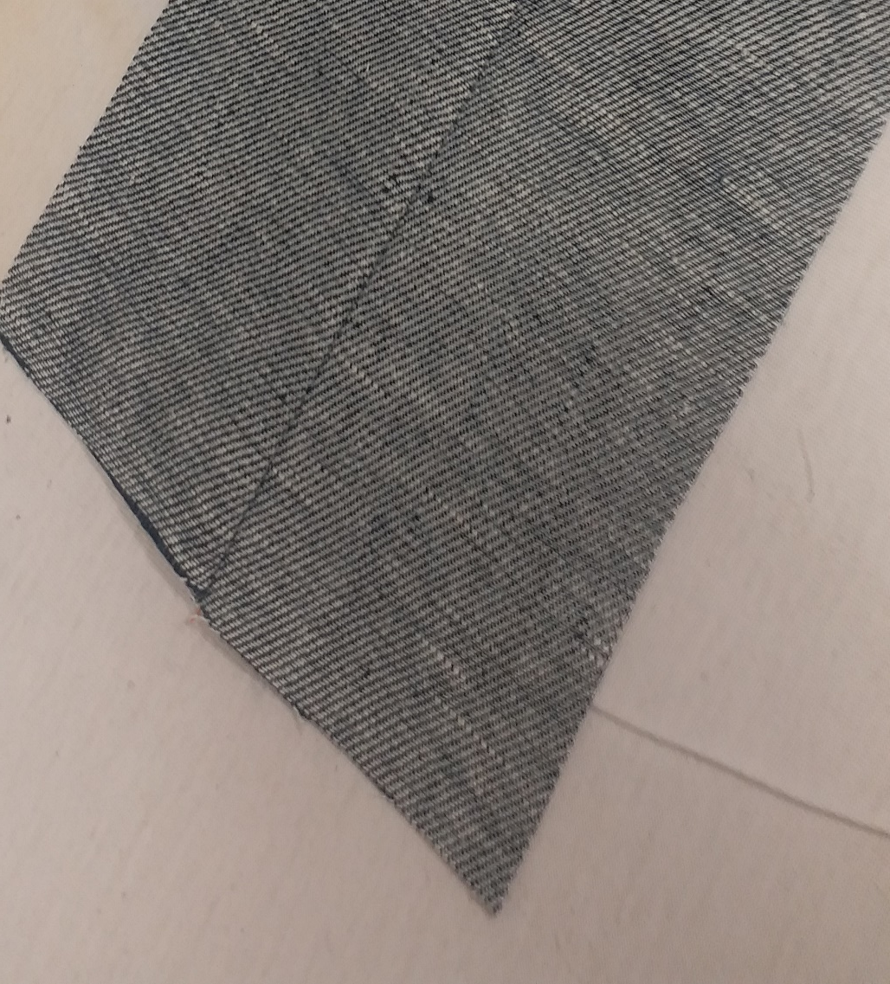

02. 法國骨
正面
反面
相片由香港知專設計學院提供

Slide 10
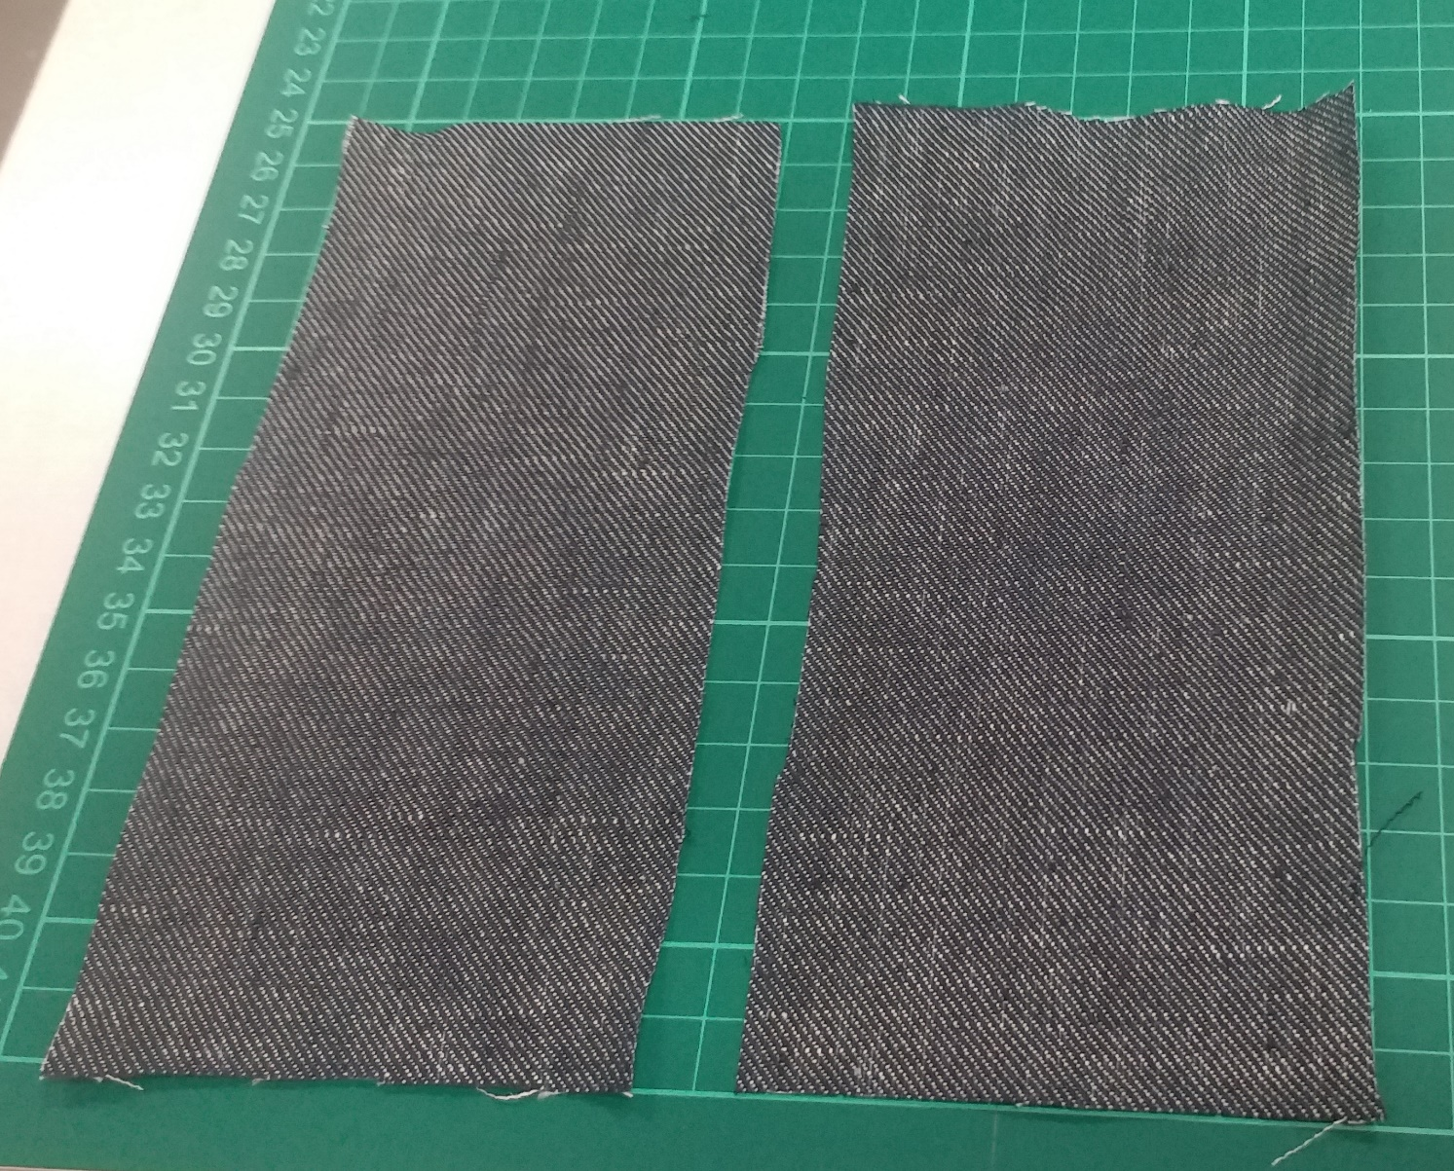
02. 法國骨
布片15X7厘米
布片15X7厘米
相片由香港知專設計學院提供

Slide 11
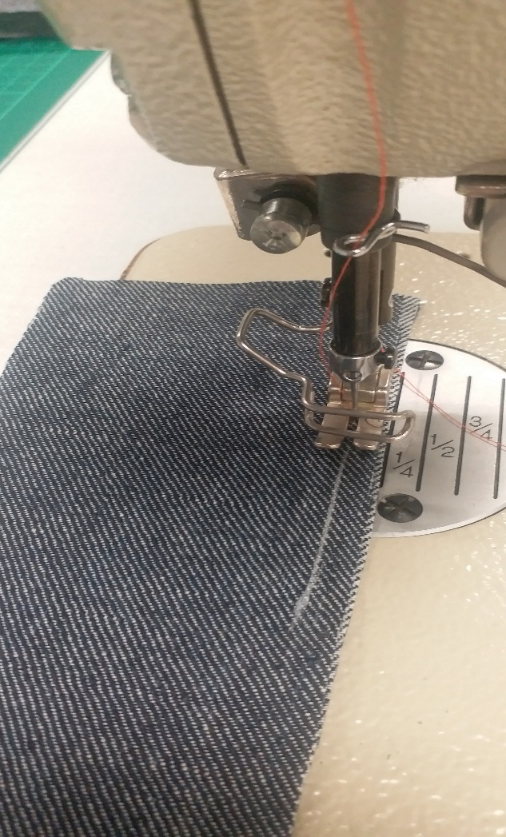
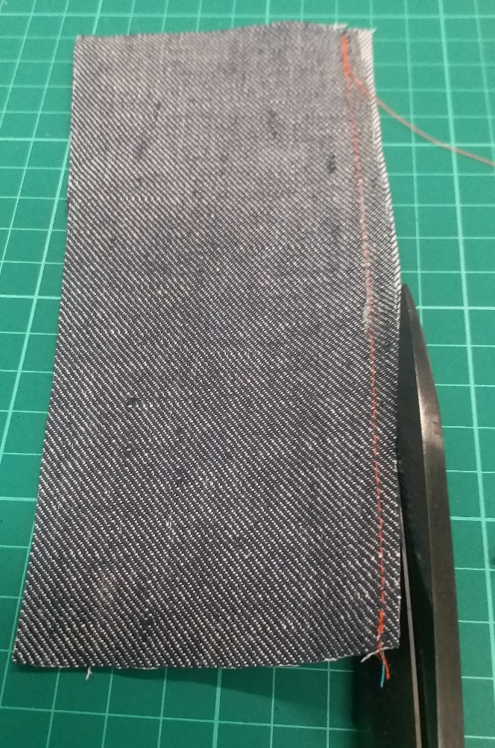
02. 法國骨
把兩塊布片縫在一起（反面對反面），0.5厘米黹口
修剪黹口至0.3厘米
相片由香港知專設計學院提供

Slide 12
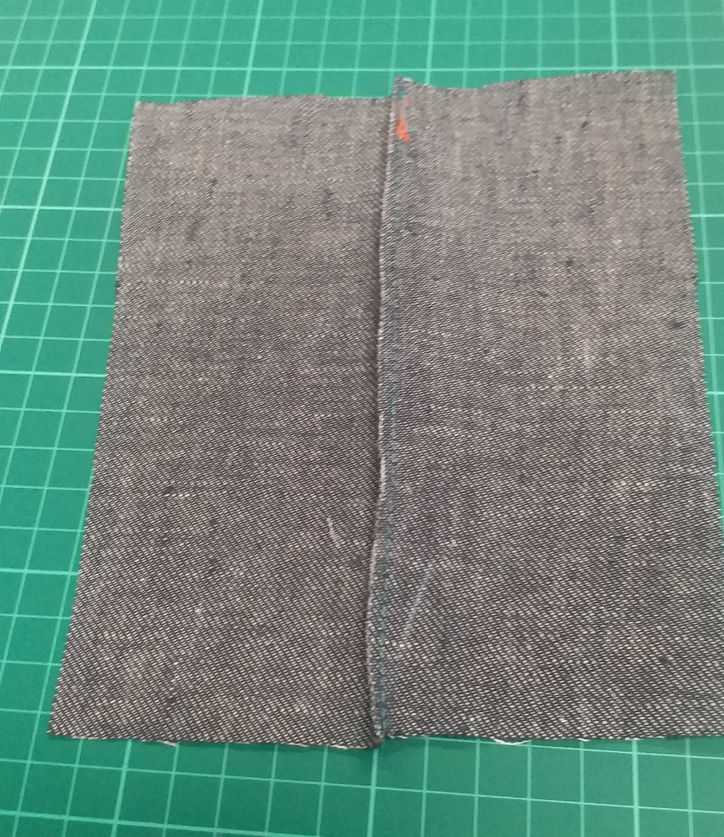
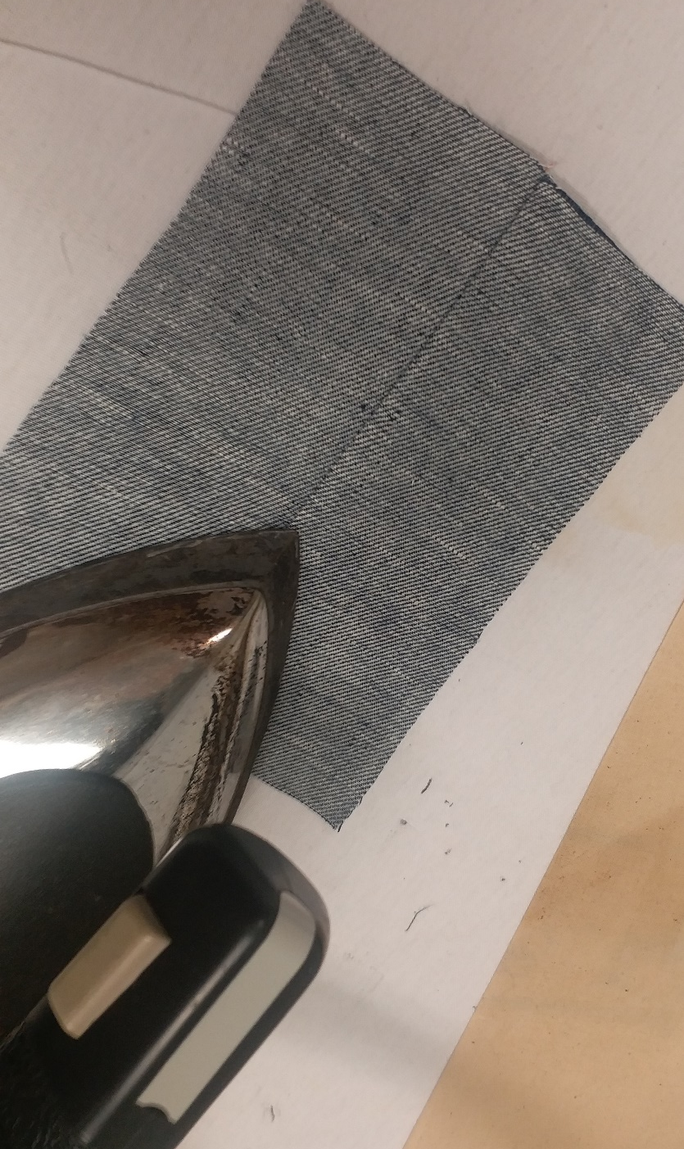
02. 法國骨
把縫合骨熨開
相片由香港知專設計學院提供

Slide 13
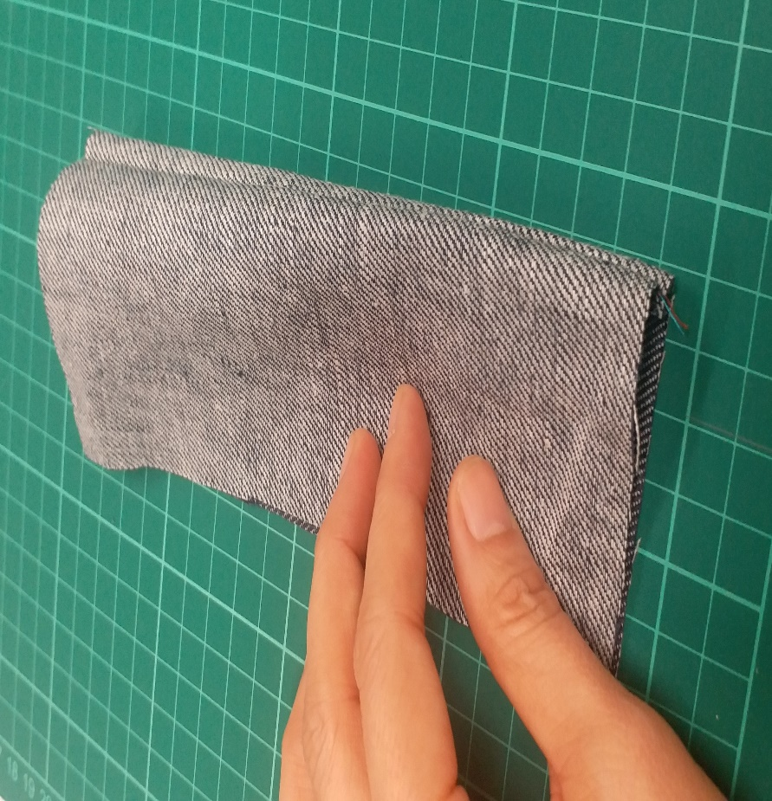
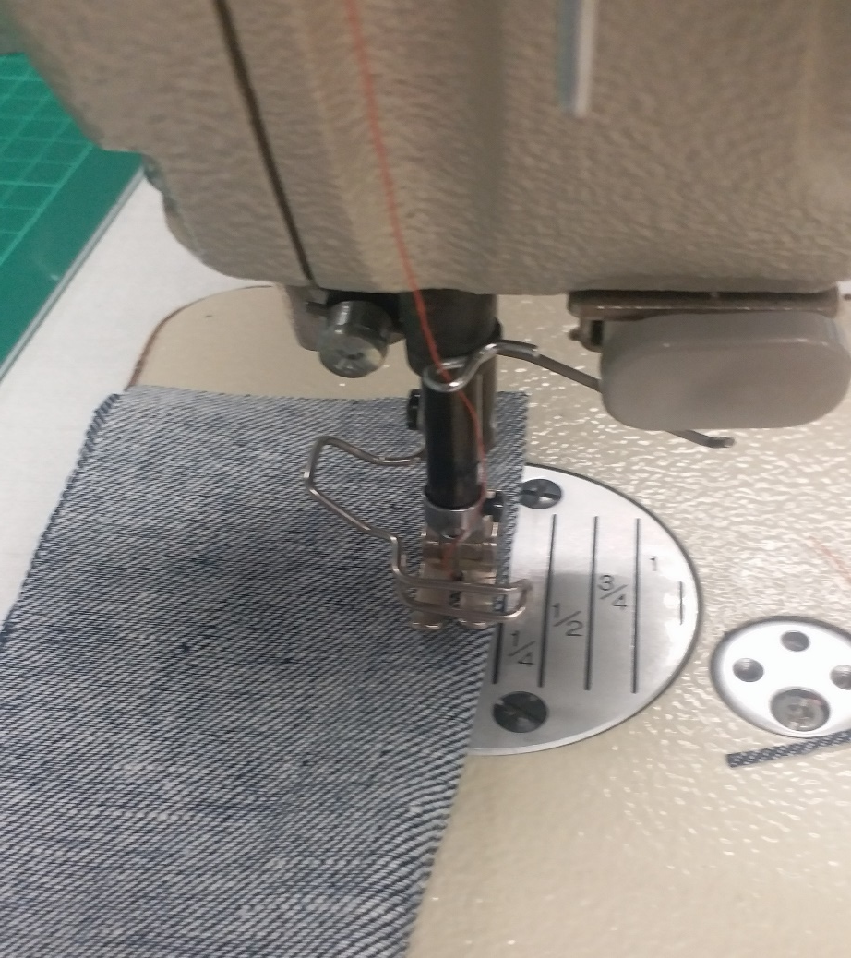
02. 法國骨
對摺後車縫，0.5厘米黹口（正面對正面）
相片由香港知專設計學院提供

Slide 14
02.法國骨
正面
反面
相片由香港知專設計學院提供

Slide 15
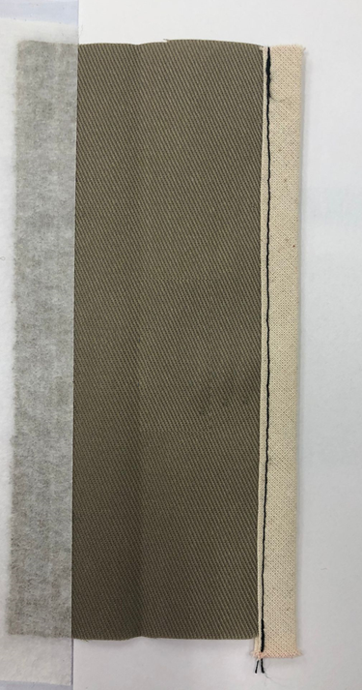
03. 滾條（明線車縫）
相片由香港知專設計學院提供

Slide 16
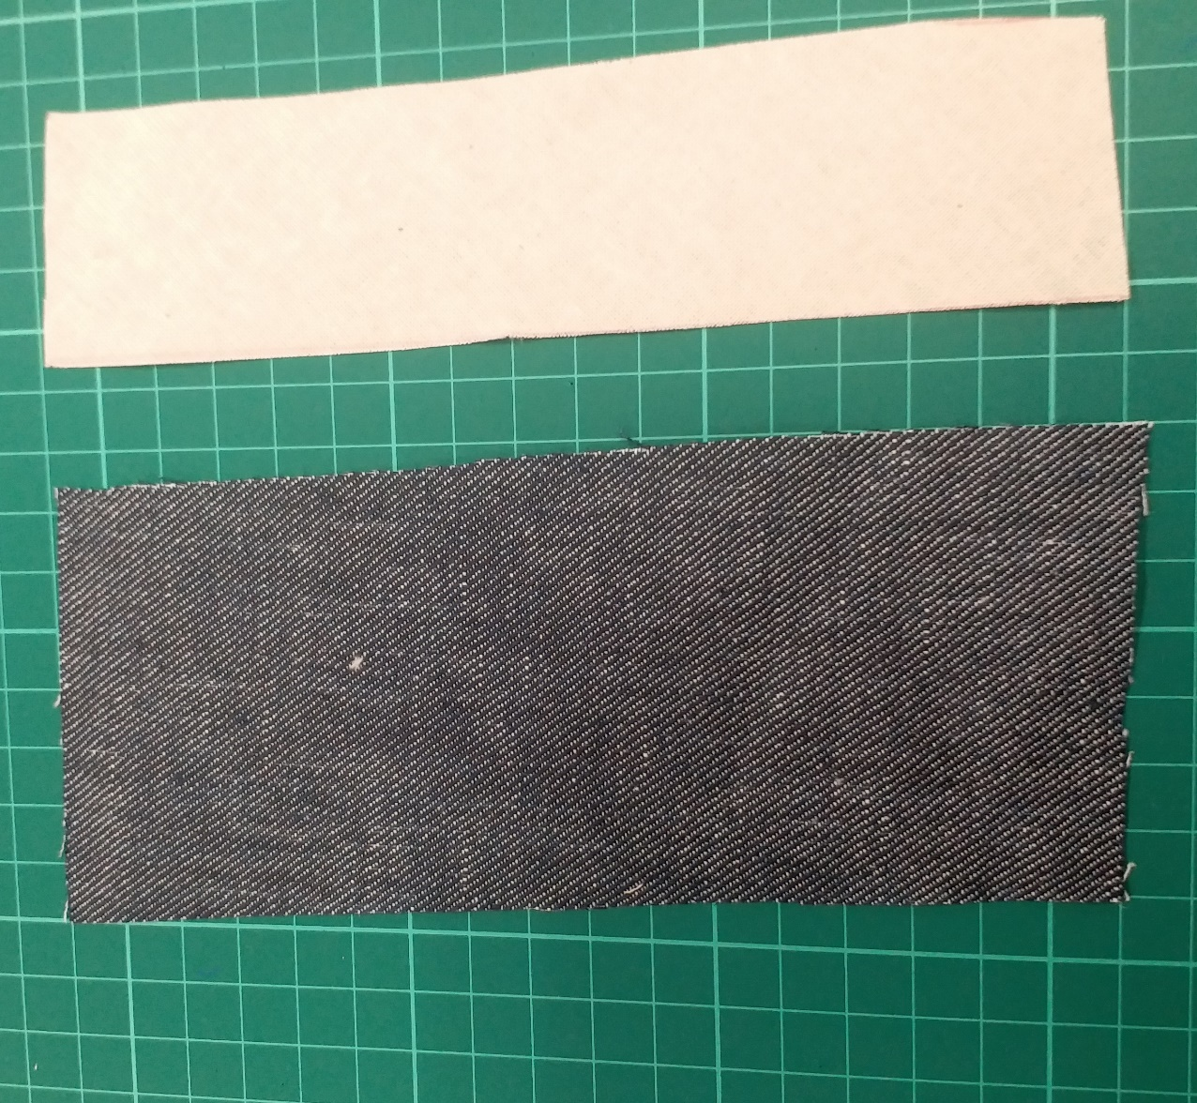
03. 滾條（明線車縫）
縦紋裁
15X4厘米
布片15X7厘米
相片由香港知專設計學院提供

Slide 17
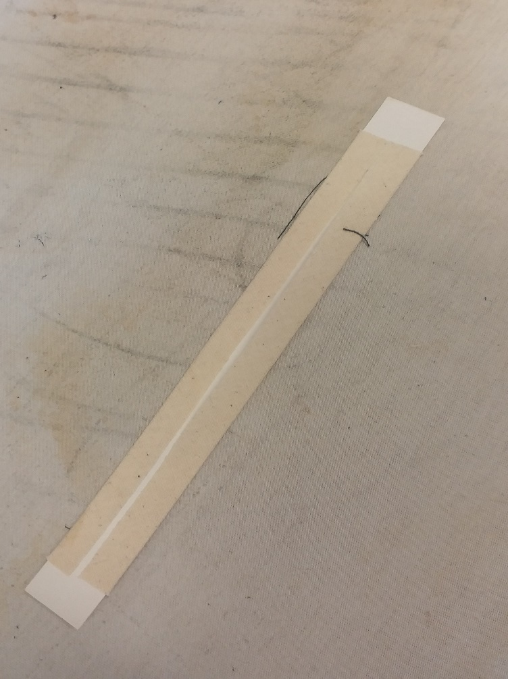
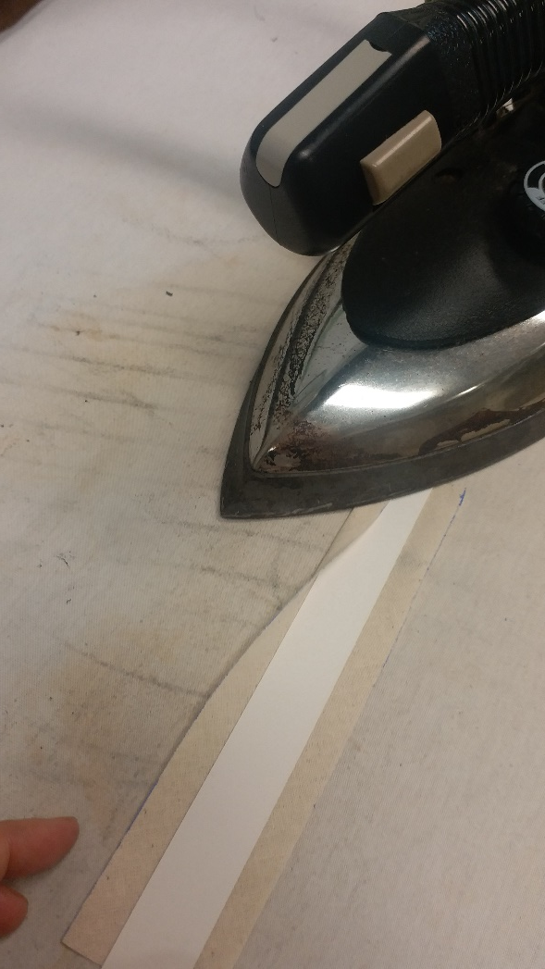
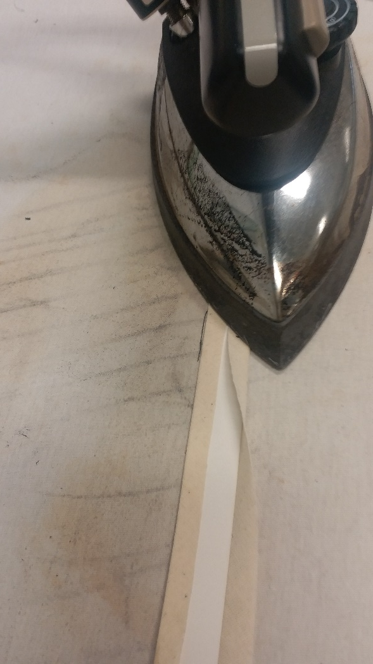
03. 滾條（明線車縫）
在滾條反面熨壓黹口（1厘米）
相片由香港知專設計學院提供

Slide 18
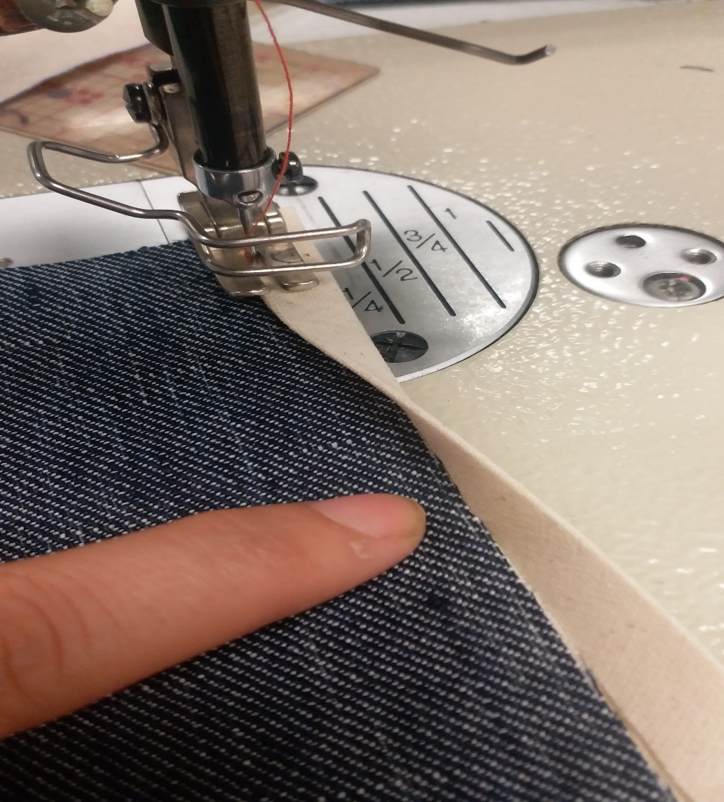
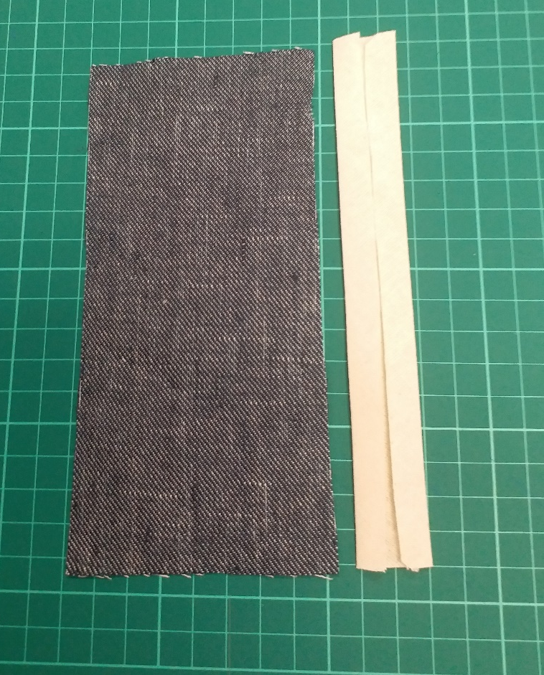
03. 滾條（明線車縫）
把滾條車縫到布片，沿摺邊明線車縫
相片由香港知專設計學院提供

Slide 19
03. 滾條（明線車縫）
相片由香港知專設計學院提供

Slide 20
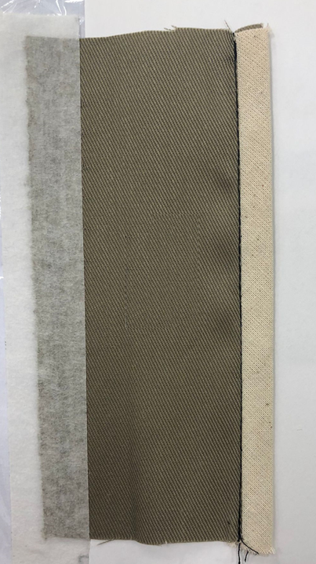
04. 滾條（落隙車縫）
相片由香港知專設計學院提供

Slide 21
04. 滾條（落隙車縫）
縦紋裁
15X4厘米
布片15X7厘米
7cm
相片由香港知專設計學院提供

Slide 22
04. 滾條（落隙車縫）
在滾條反面熨壓黹口（1厘米）
相片由香港知專設計學院提供

Slide 23
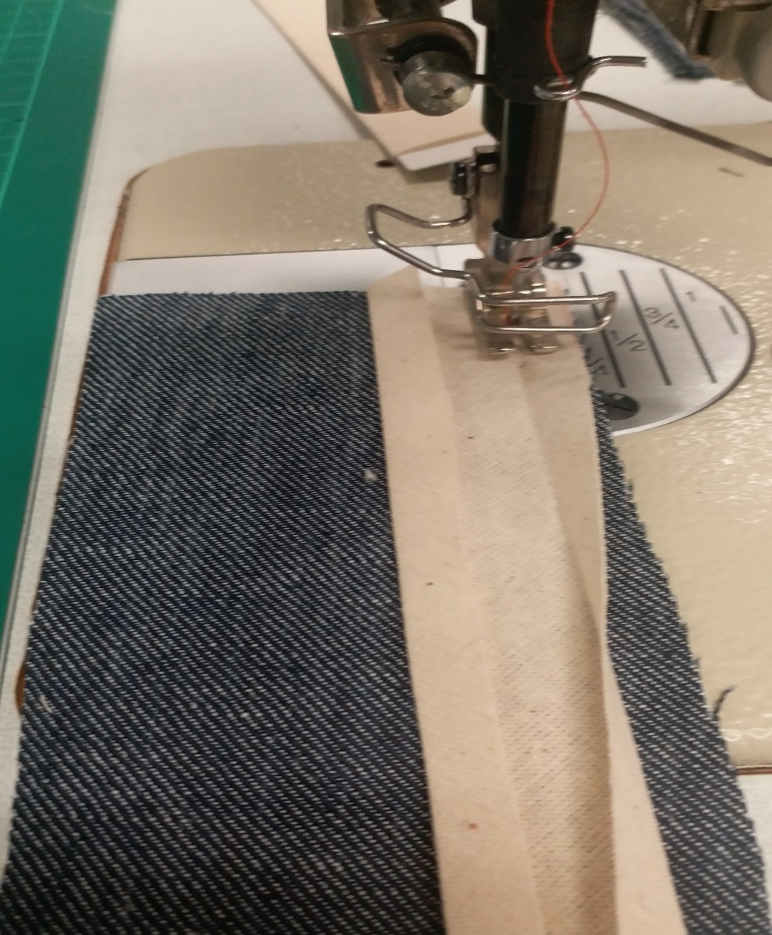
04. 滾條（落隙車縫）
把滾條車縫到布片，1厘米黹口
相片由香港知專設計學院提供

Slide 24
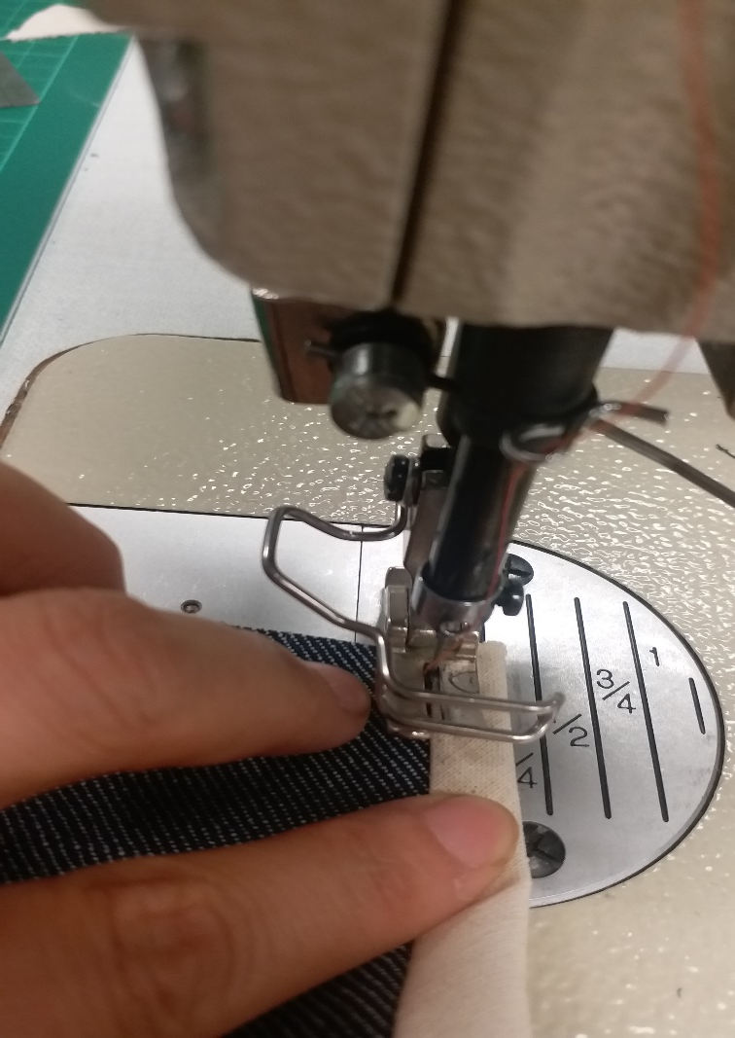
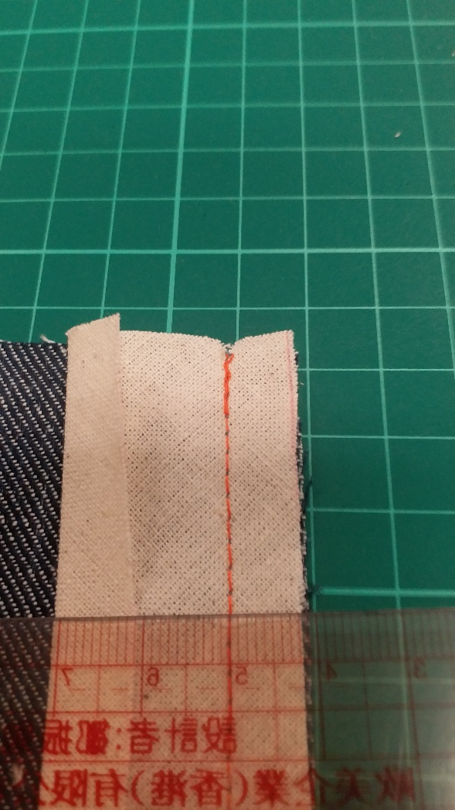
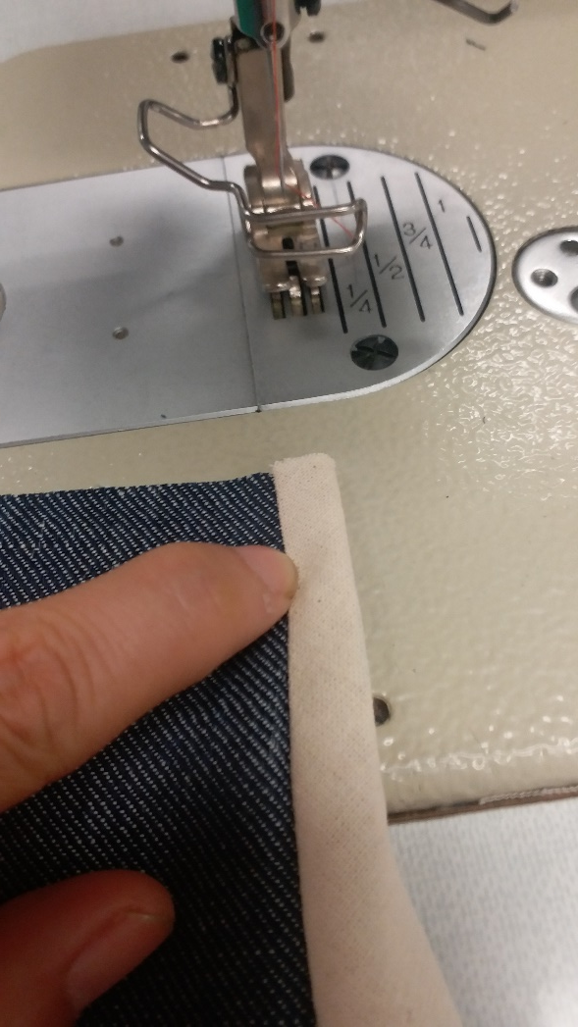
04. 滾條（落隙車縫）
修剪黹口至0.9厘米
對摺後沿縫隙明線車縫
相片由香港知專設計學院提供

Slide 25
04. 滾條（落隙車縫）
相片由香港知專設計學院提供

Slide 26
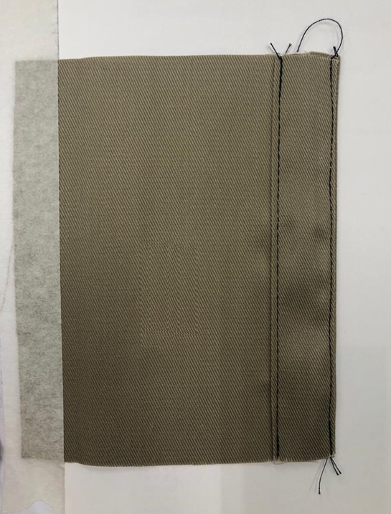
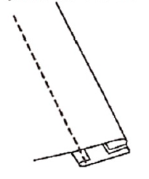
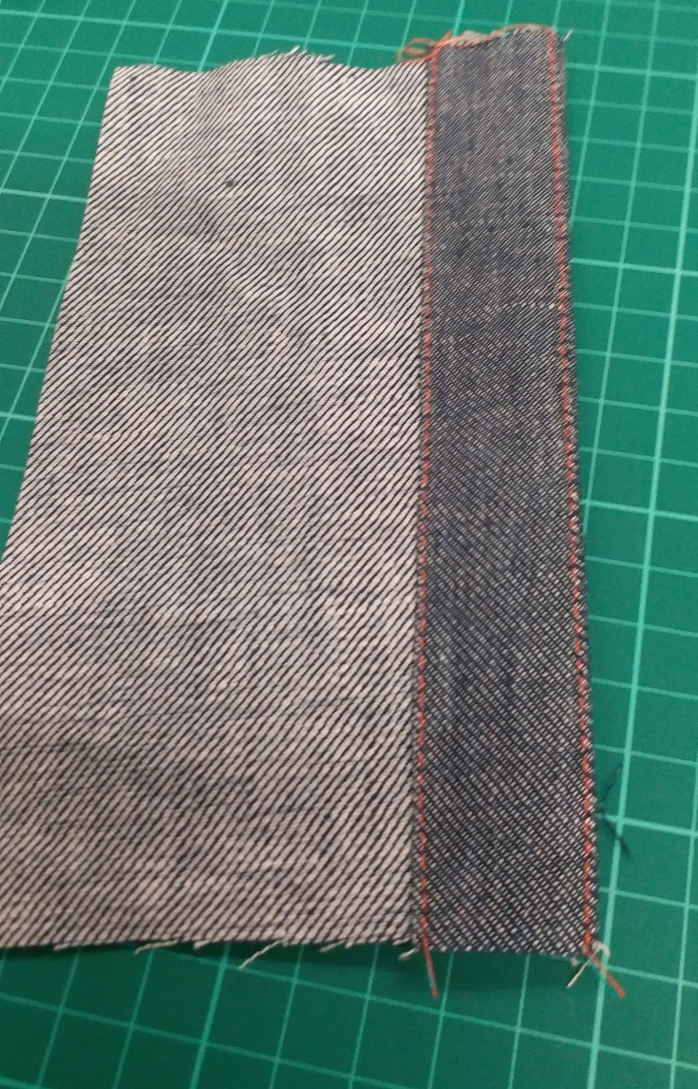
05. 貼邊
反面
正面
相片由香港知專設計學院提供

Slide 27
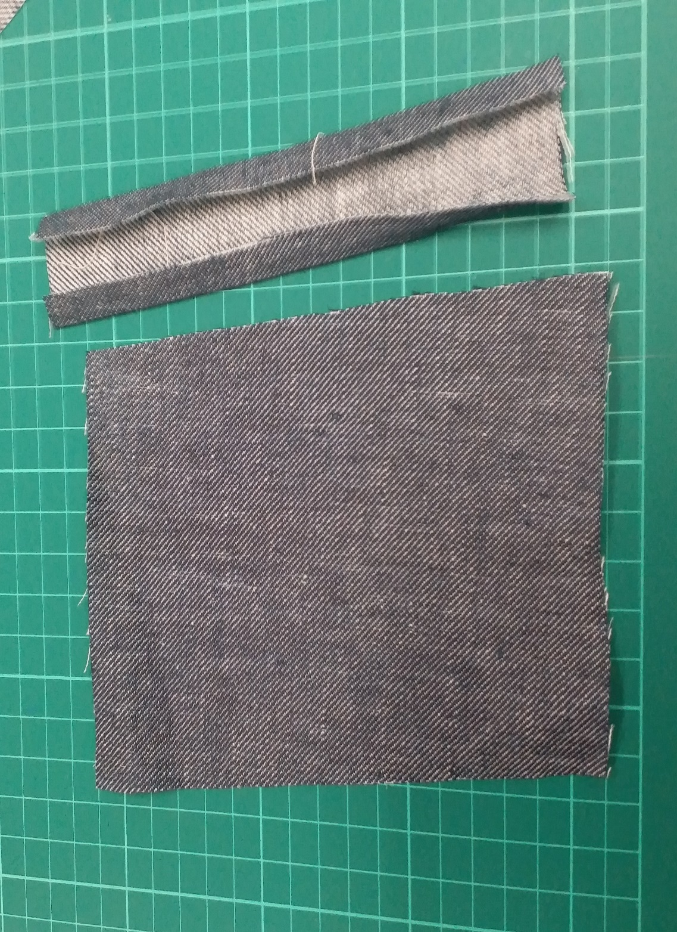
05. 貼邊
布片13X15厘米
貼邊裁15X4.5厘米
相片由香港知專設計學院提供

Slide 28
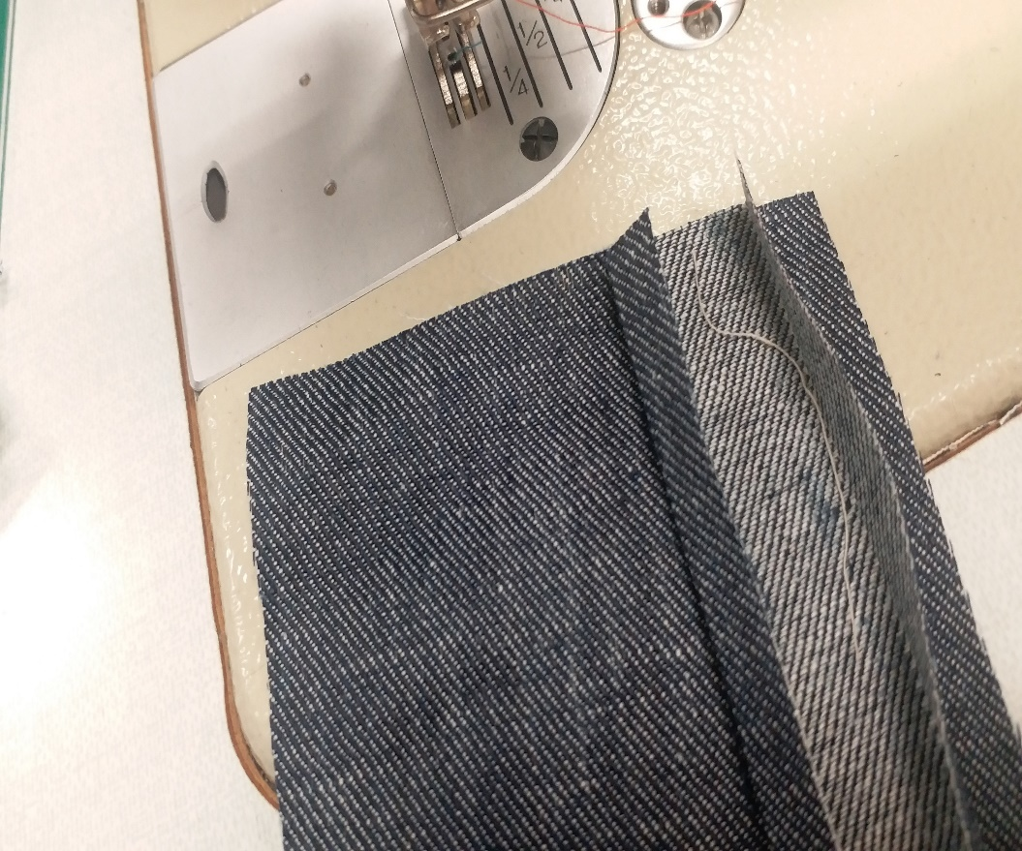
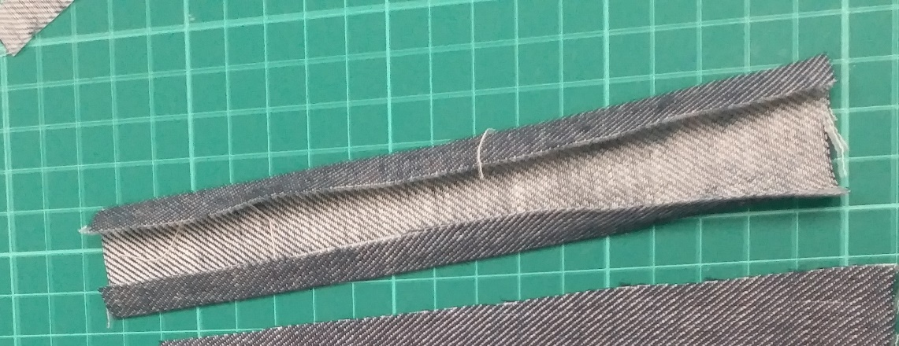
05. 貼邊
在貼邊反面熨壓黹口（1厘米）
把貼邊放在布片正面（正面對正面）
沿摺邊線車縫
相片由香港知專設計學院提供

Slide 29
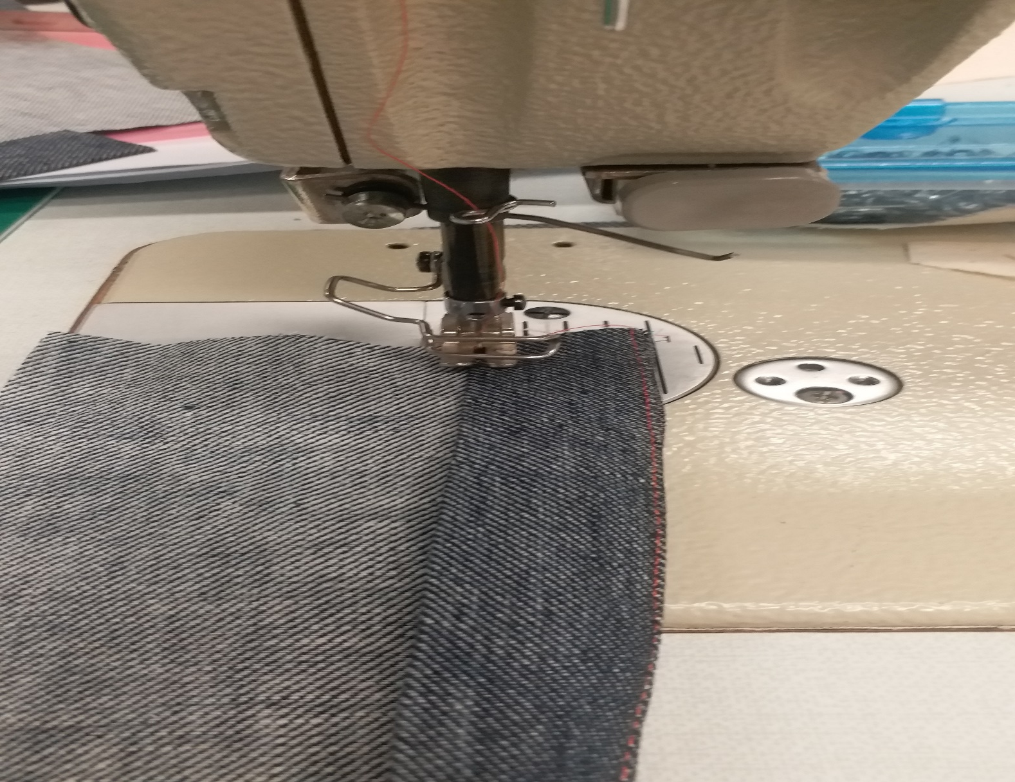
05. 貼邊
把貼邊反到布片反面
在貼邊兩邊明線車縫
相片由香港知專設計學院提供

Slide 30
05. 貼邊
反面
正面
相片由香港知專設計學院提供

Slide 31
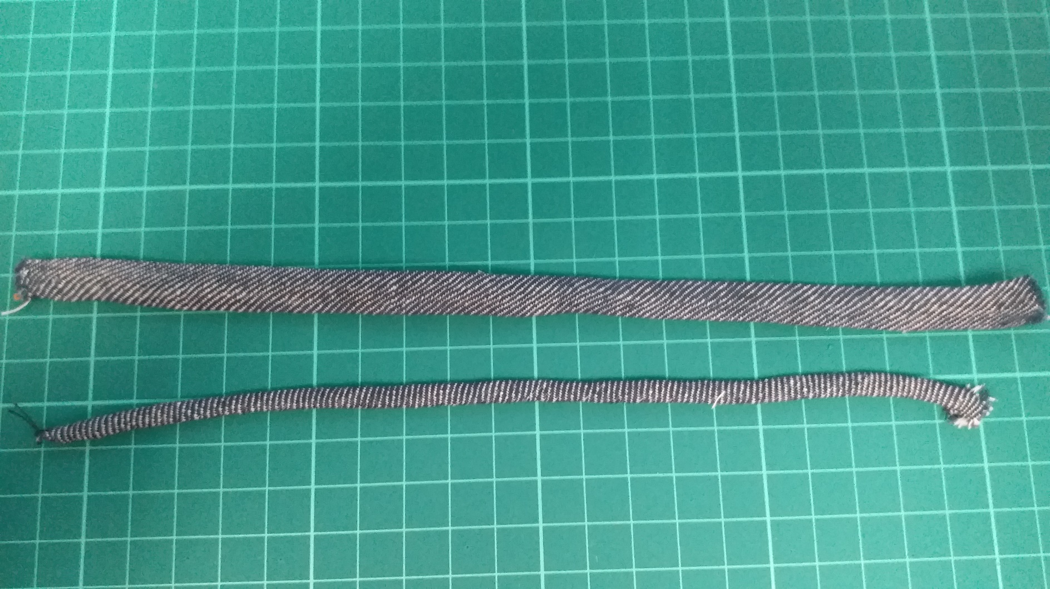

06. 布圏耳
相片由香港知專設計學院提供

Slide 32
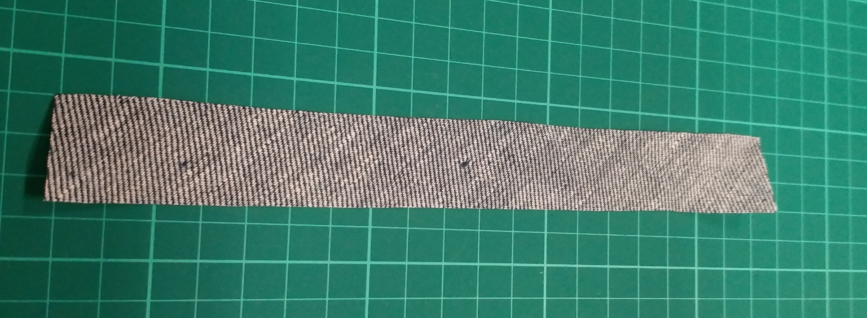
06. 布圏耳
縦紋裁
縱紋裁20X3厘米
相片由香港知專設計學院提供

Slide 33
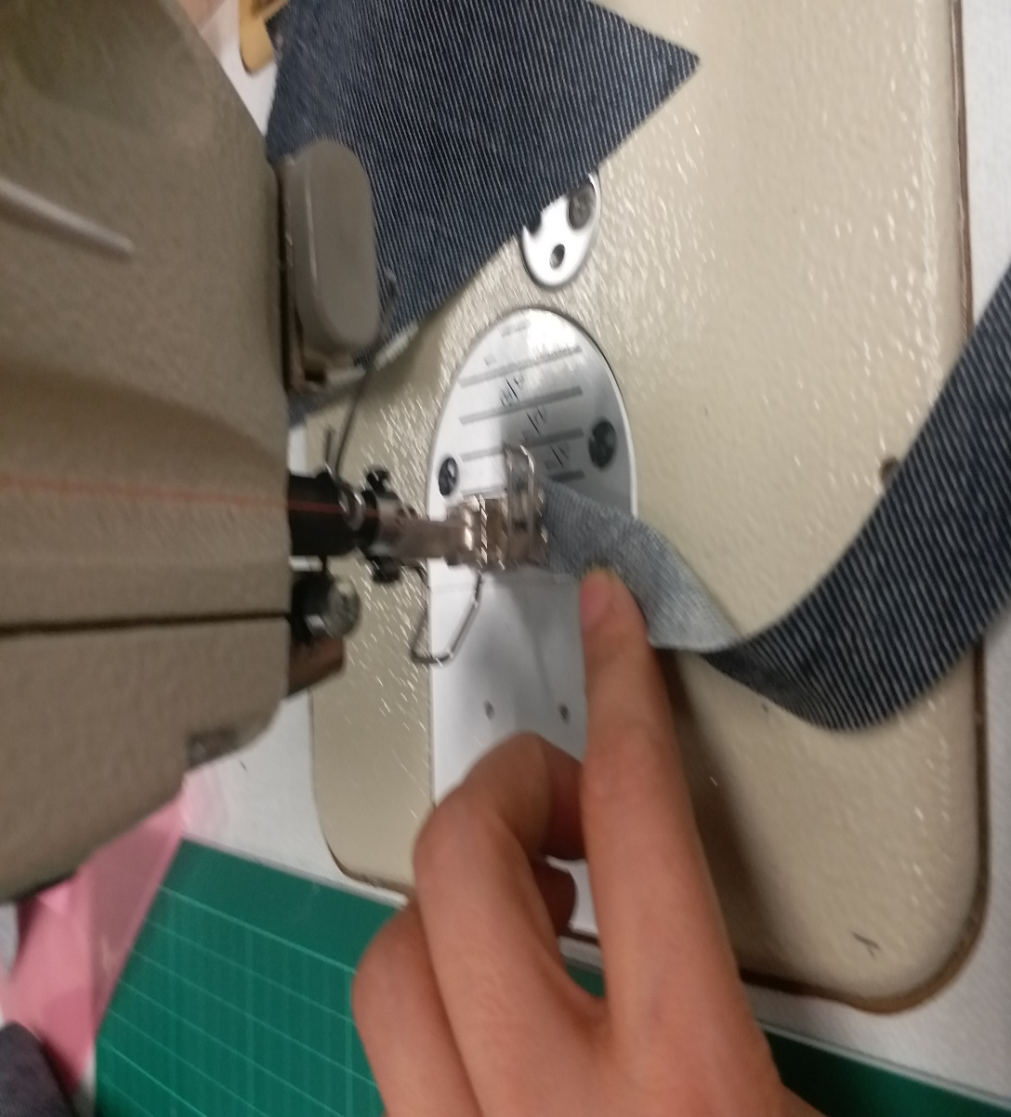
06. 布圏耳
邊帶條對摺（正面對正面），車縫（0.5厘米黹口）
相片由香港知專設計學院提供

Slide 34
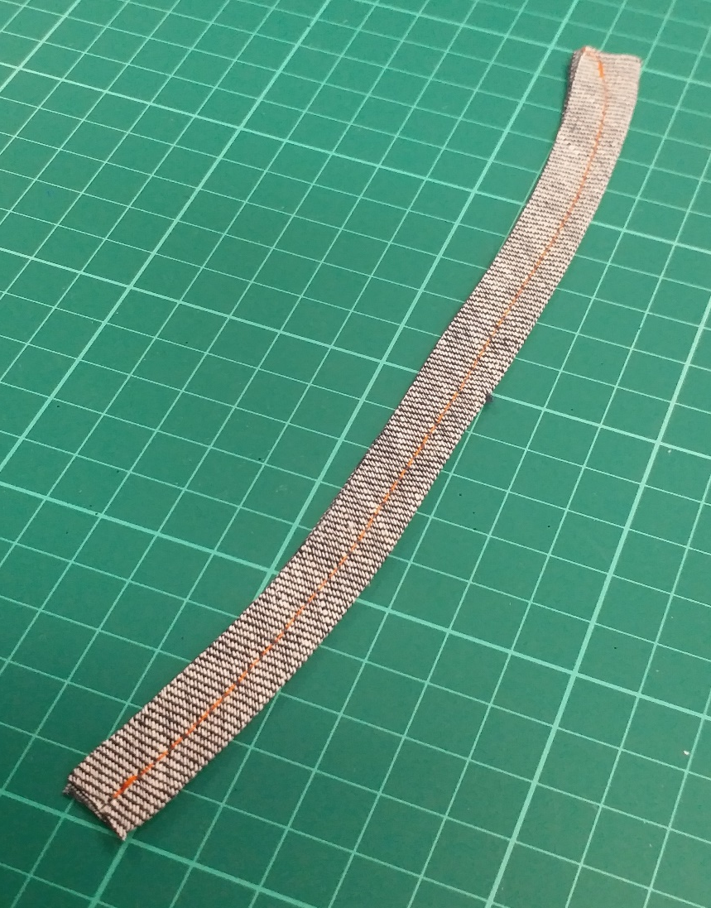
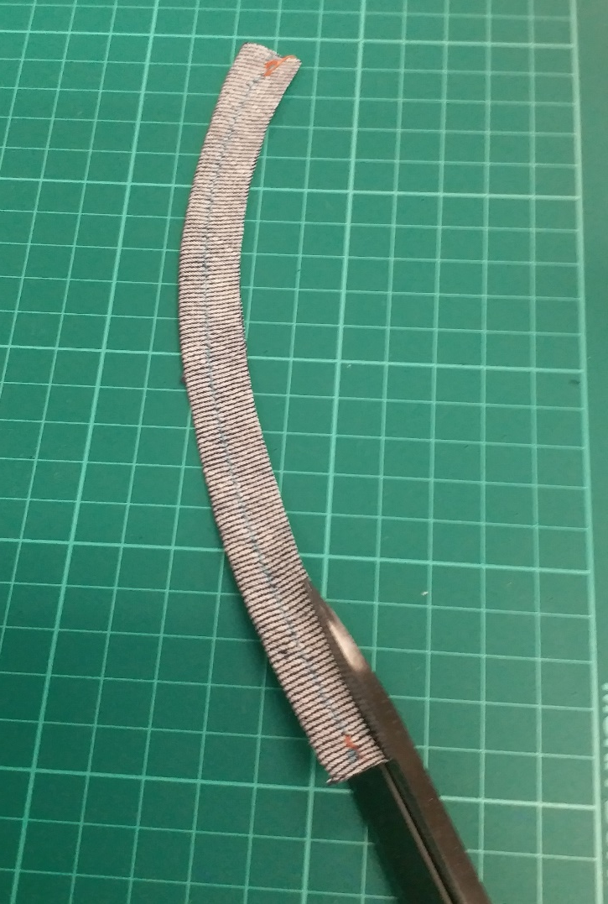
06. 布圏耳
修剪黹口至0.3厘米
相片由香港知專設計學院提供

Slide 35
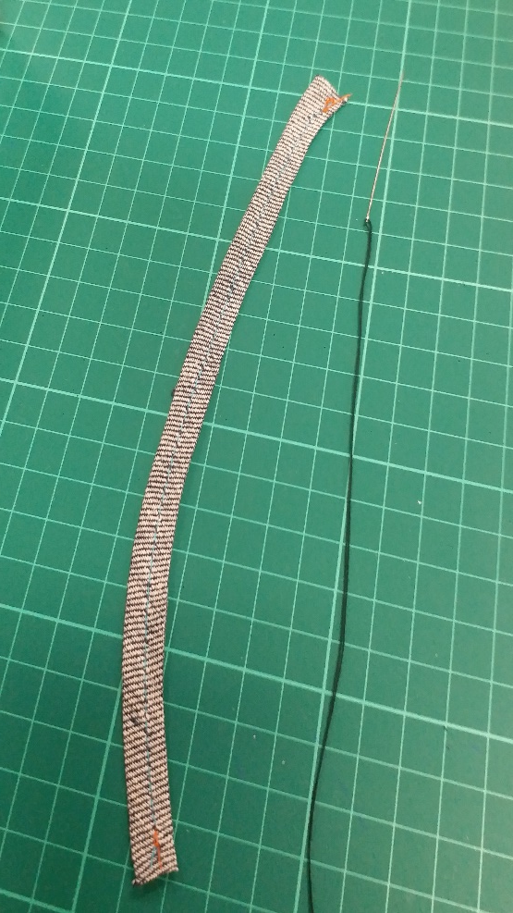
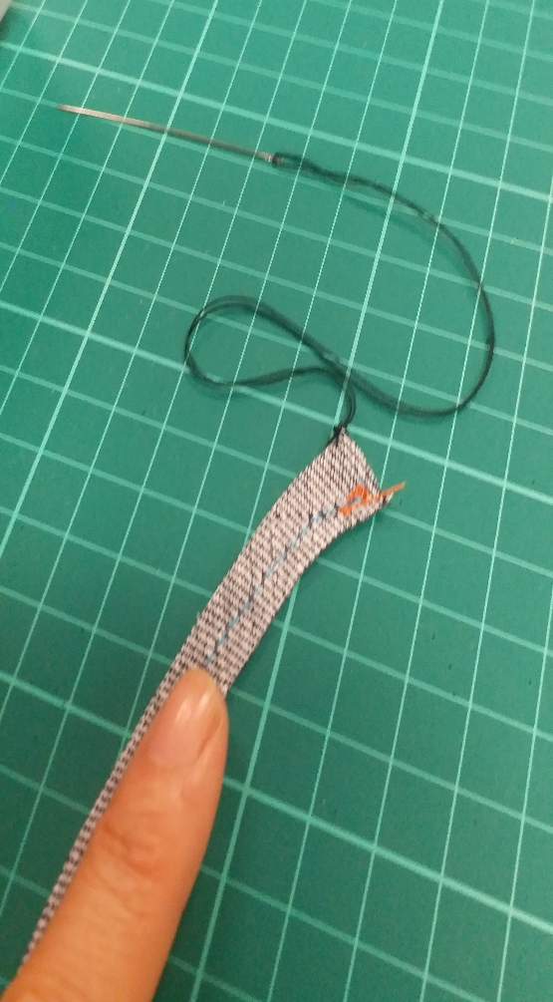
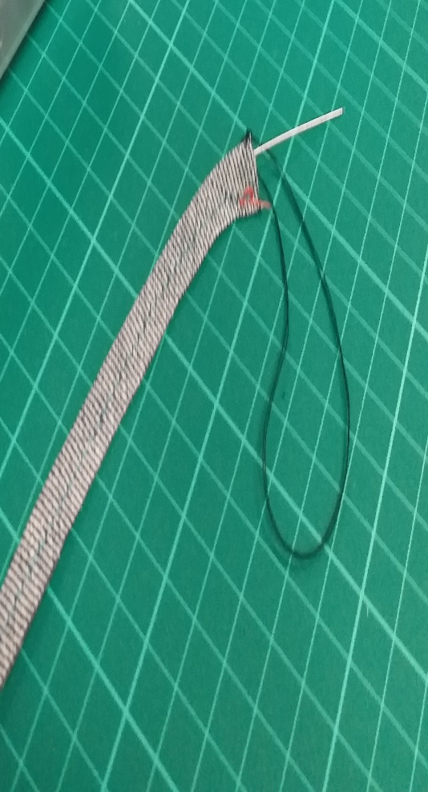
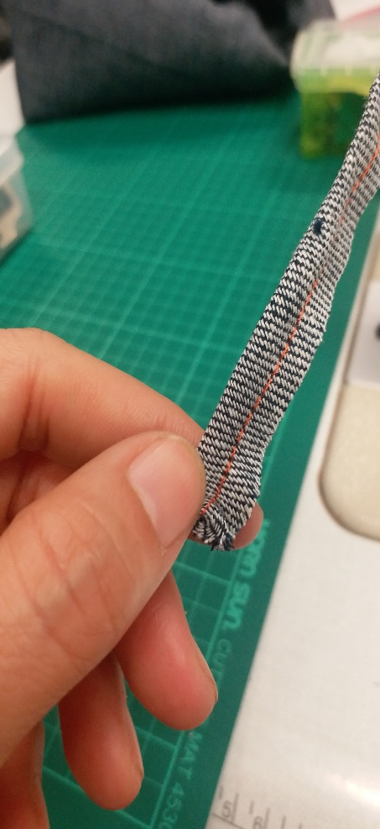
06. 布圏耳
反轉布圏耳
相片由香港知專設計學院提供

Slide 36
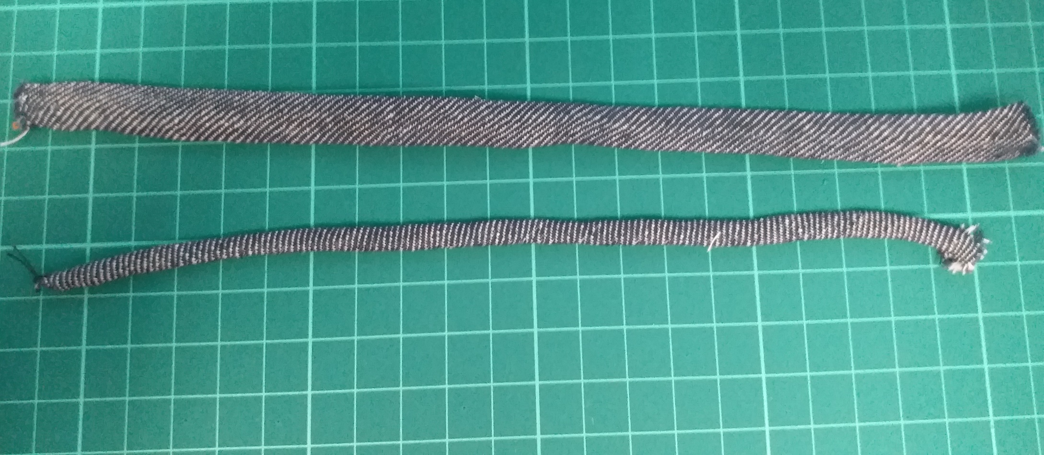
06. 布圏耳
熨壓布圏耳
相片由香港知專設計學院提供

Slide 37
示範影片
鑲邊線（不帶填充物）
法國骨
滾條（明線車縫）
  4. 滾條（落隙車縫）
5. 貼邊
6. 布圏耳

Slide 38
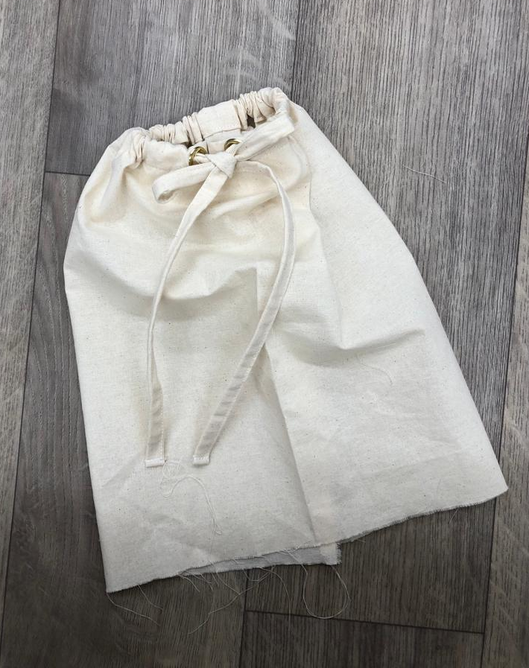
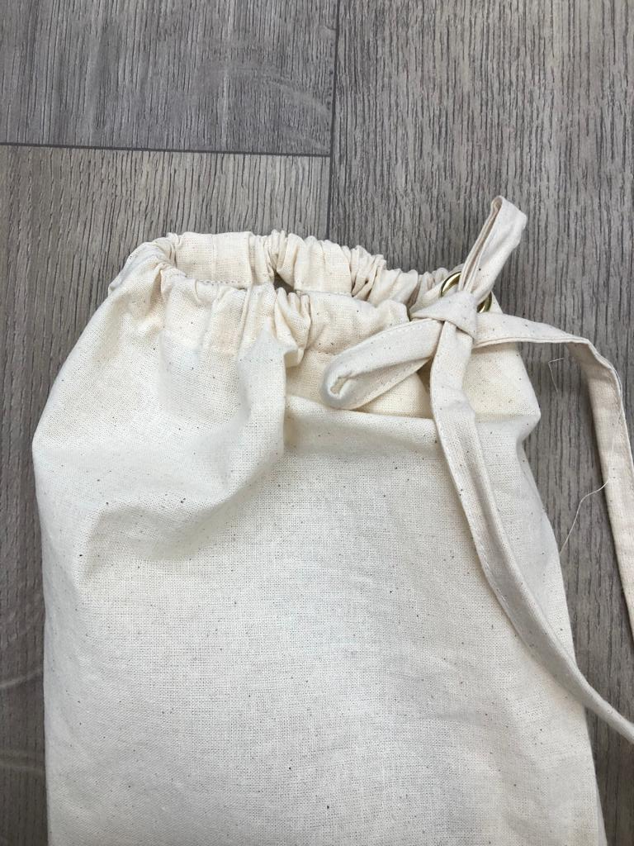
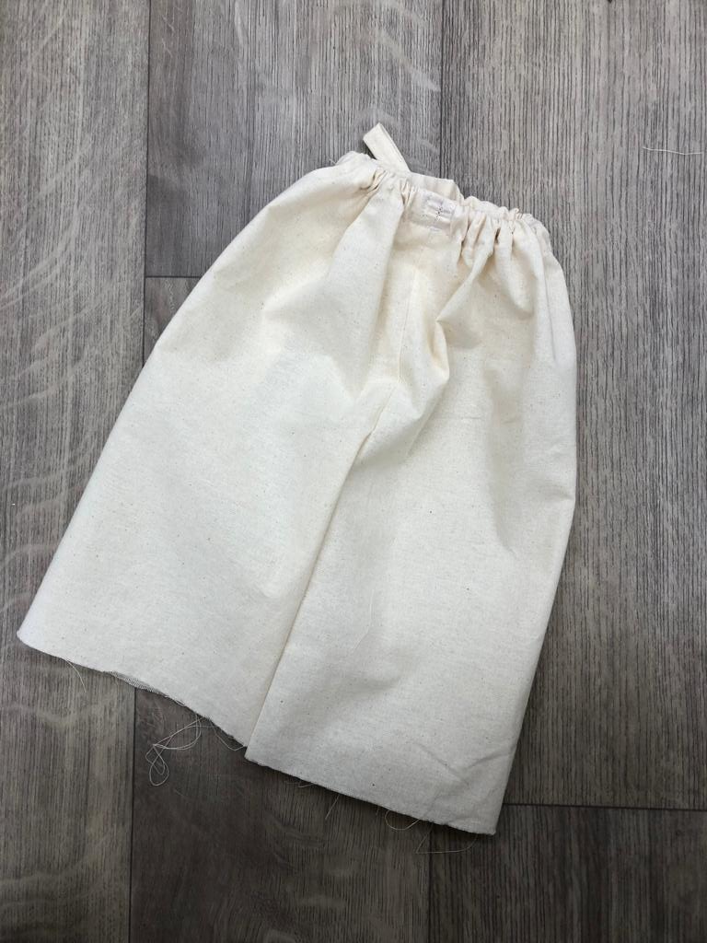
07. 管套索帶
相片由香港知專設計學院提供

Slide 39


08. 孔眼
相片由香港知專設計學院提供

Slide 40
示範影片
管套索帶
孔眼

Slide 41

09. 加膠骨
相片由香港知專設計學院提供

Slide 42



09. 加膠骨
款式二
款式一
相片由香港知專設計學院提供

Slide 43
示範影片
加膠骨 - 款式一
加膠骨 - 款式二

Slide 44


10. 隱形拉鍊
正面
正面
相片由香港知專設計學院提供

Slide 45


10.隱形拉鍊
處理黹口
相片由香港知專設計學院提供

Slide 46

10. 隱形拉鍊
沿合身線由臀部車縫至摺邊，1厘米黹口
拉鍊尾 + 2.5厘米
相片由香港知專設計學院提供

Slide 47

10. 隱形拉鍊
Zipper end
熨開縫合骨
相片由香港知專設計學院提供

Slide 48


10. 隱形拉鍊
使用隱形拉鍊靴或
單邊靴
或
隱形拉鍊靴
單邊靴
相片由香港知專設計學院提供

Slide 49

10. 隱形拉鍊
拉開拉鍊，把拉鍊放在布片上（正面對正面）
相片由香港知專設計學院提供

Slide 50


10. 隱形拉鍊
把隱形拉鍊車縫到布片上
相片由香港知專設計學院提供

Slide 51


10. 隱形拉鍊
把隱形拉鍊車縫到另一塊布片上
相片由香港知專設計學院提供

Slide 52

10. 隱形拉鍊
相片由香港知專設計學院提供

Slide 53
示範影片
隱形拉鍊

Slide 54


11. 半隱藏拉鍊
用在側旁縫合骨或後中開口位置
資料來源： Pexels.

Slide 55
11. 半隱藏拉鍊
處理黹口
相片由香港知專設計學院提供

Slide 56


11. 半隱藏拉鍊
沿合身線由臀部車縫至摺邊，1厘米黹口
熨開縫合骨
拉鍊長度
加0.5厘米
不用車縫
相片由香港知專設計學院提供

Slide 57

11. 半隱藏拉鍊
在正面把拉鍊車縫到布片上
相片由香港知專設計學院提供

Slide 58
11. 半隱藏拉鍊
資料來源： Pexels.

Slide 59
示範影片
半隱藏式拉鍊

Slide 60

課堂練習
車縫實習
鑲邊線
法國骨
滾條（明線車縫）
滾條（落隙車縫）
貼邊
布圏耳
管套索帶
加膠骨
隱形拉鍊
半隱藏拉鍊
相片由香港知專設計學院提供

